Slide 1
Automatická detekce ischemické léze z MR
Jakub Šmíd

Slide 2
Cíle diplomového projektu
Zrychlení procesu manuální segmentace ischemické léze.
Analýza současných segmentačních metod.
Navržení vlastní metody pro segmentaci léze mozkové mrtvice ze sekvencí DWI a FLAIR.
Implementace metody do prostředí programu 3D Slicer.

Slide 3
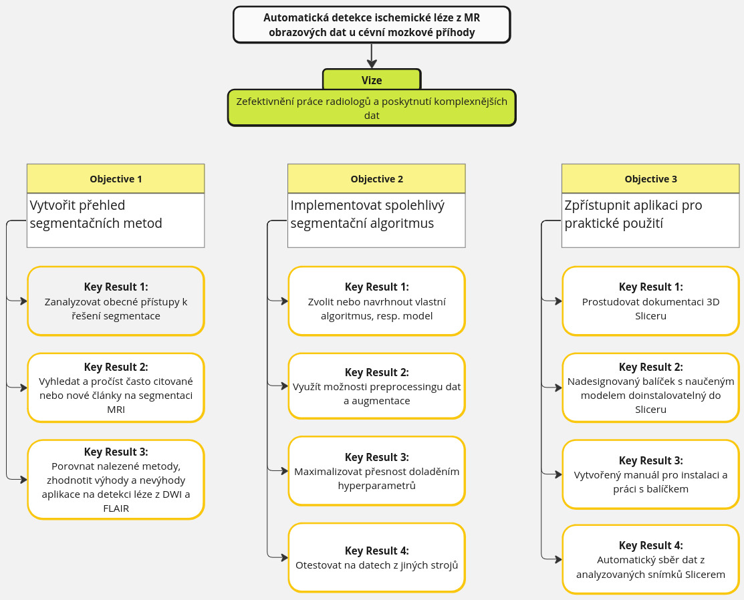

Slide 4
Dosavadní práce
Nastudování doporučené literatury.
Vyzkoušení si manuální segmentace společně s expertem.
Příprava datasetu:
  Stažení dat.
  Vytvoření struktury datasetu.
Předvod datasetu z NIFTY na numpy vrstvy.

Slide 5
Provedená rešerše
Evaluační metriky:
  Dice koeficient
  Average symetric surface distance
  Hausdorffská vzdálenost
Soutěž ISLES 2015
  DeepMedic (3D neuronová síť)
  Klastrování c-means

Slide 6
Provedená rešerše
Chronická léze z T1-w:
  Clusterize – lokální maxima, manuální selekce oblastí
  ALI – naivní Bayes s využitím segmentace tkání z SPM
  LINDA – náhodný les
Markovovská náhodná pole

Slide 7
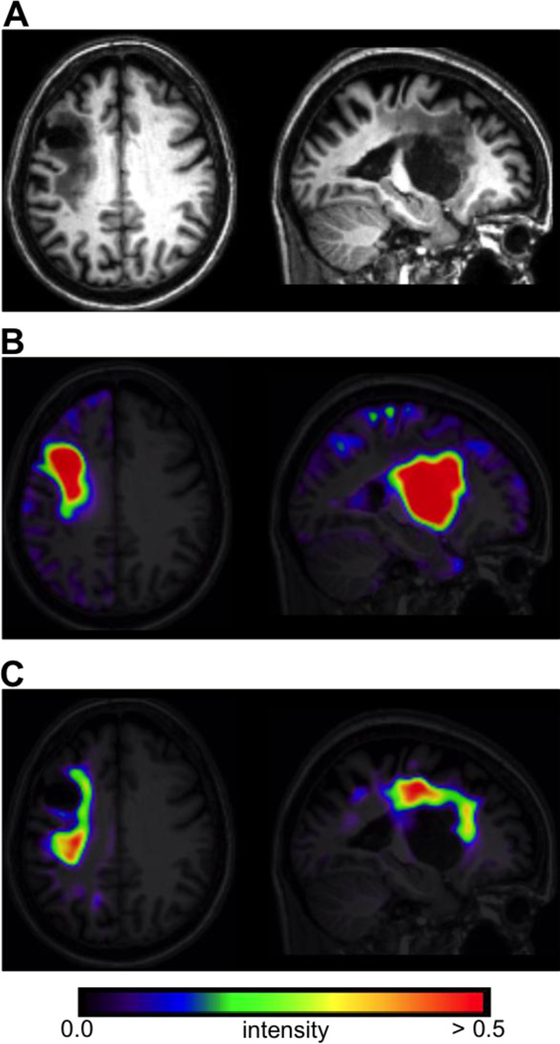
Provedená rešerše
ALI – mapa z SPM

Slide 8
Pokračování v projektu
Ověření výsledků ALI na datasetu z Motola.
Multimodální 2D konvoluční síť
Naivní Bayes, případně již osegmentované tkáně z SPM

Slide 9
Děkuji za pozornost

